Slide 1
Resultados Unidad Peovidencia
Reporte Mensual Abril

Slide 2
MANTENIMIENTO

Slide 3
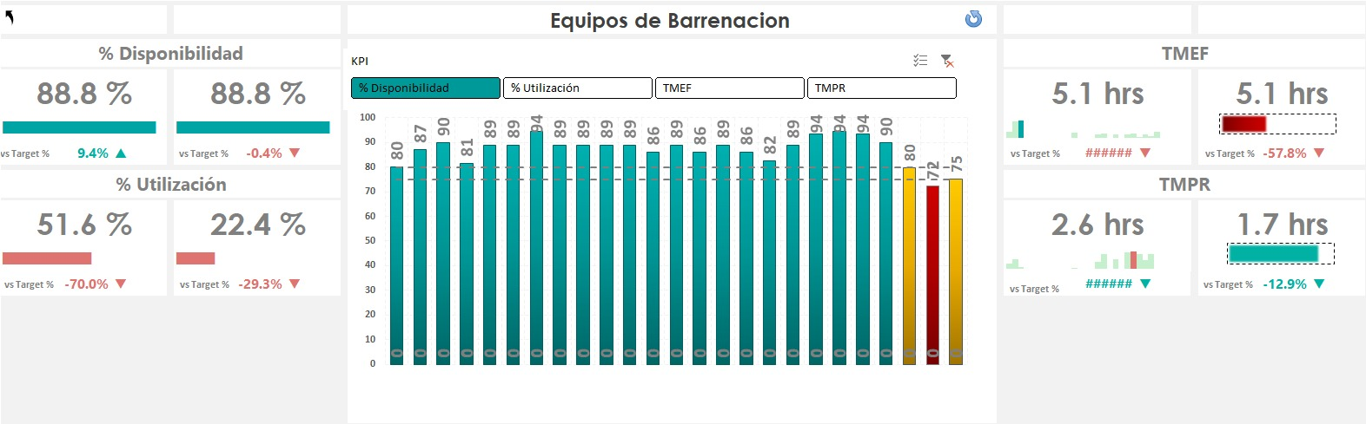
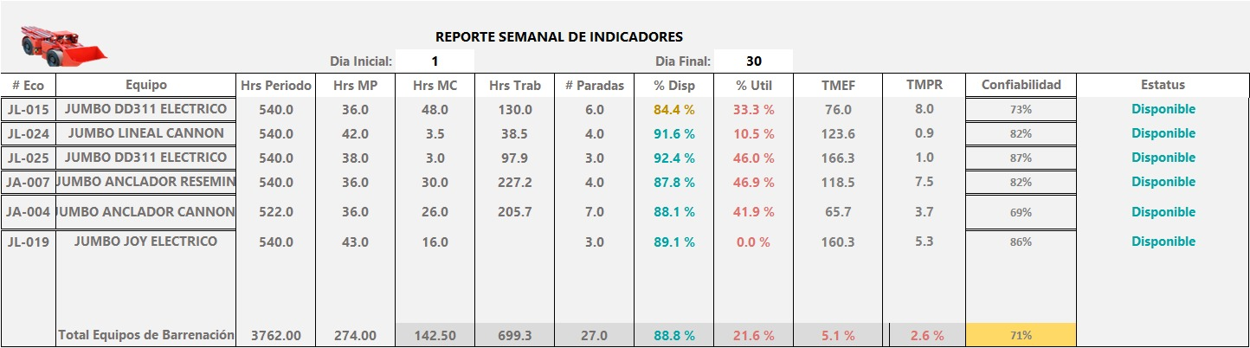
Mes de Abril
MGA CONTRATISTA MINERA, S.A. DE C.V.
Equipos barrenación

Slide 4
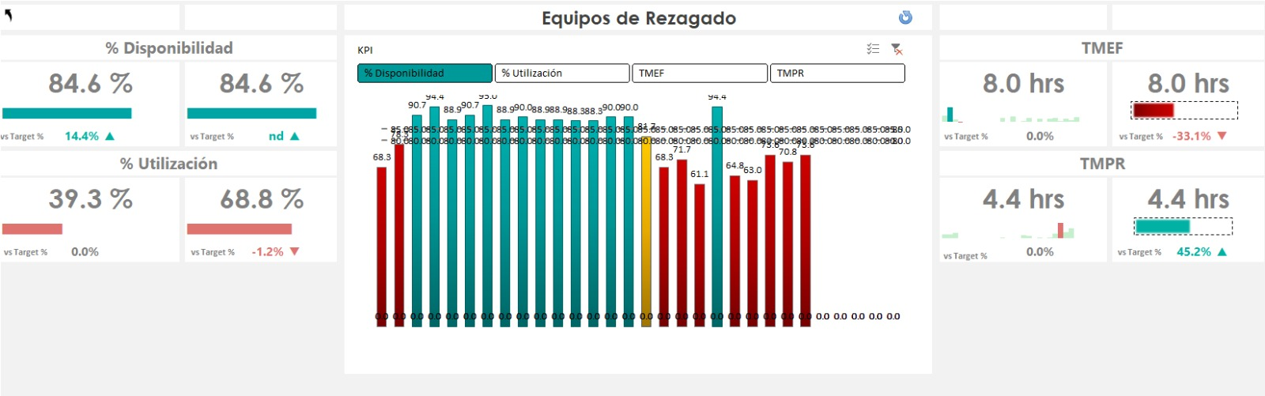
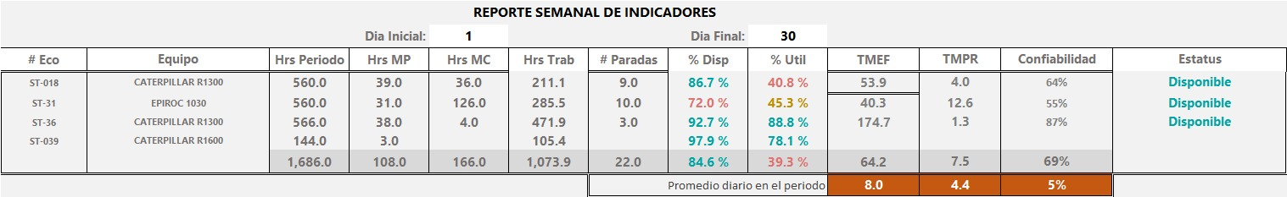
Mes de Abril
MGA CONTRATISTA MINERA, S.A. DE C.V.
Equipos de rezagado

Slide 5
MGA CONTRATISTA MINERA, S.A. DE C.V.
VIDA UTIL

Slide 6
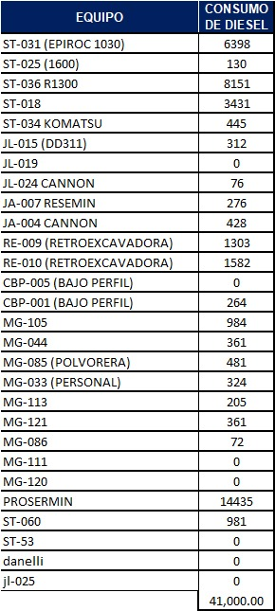
MGA CONTRATISTA MINERA, S.A. DE C.V.
CONSUMO DE DIESEL ACUMULADO

